Slide 1


<senaryo kategorİsİ>
Türkçe Doğal Dİl İşleme
8 - 9 Ağustos 2024
<GörenGöz>

Slide 2

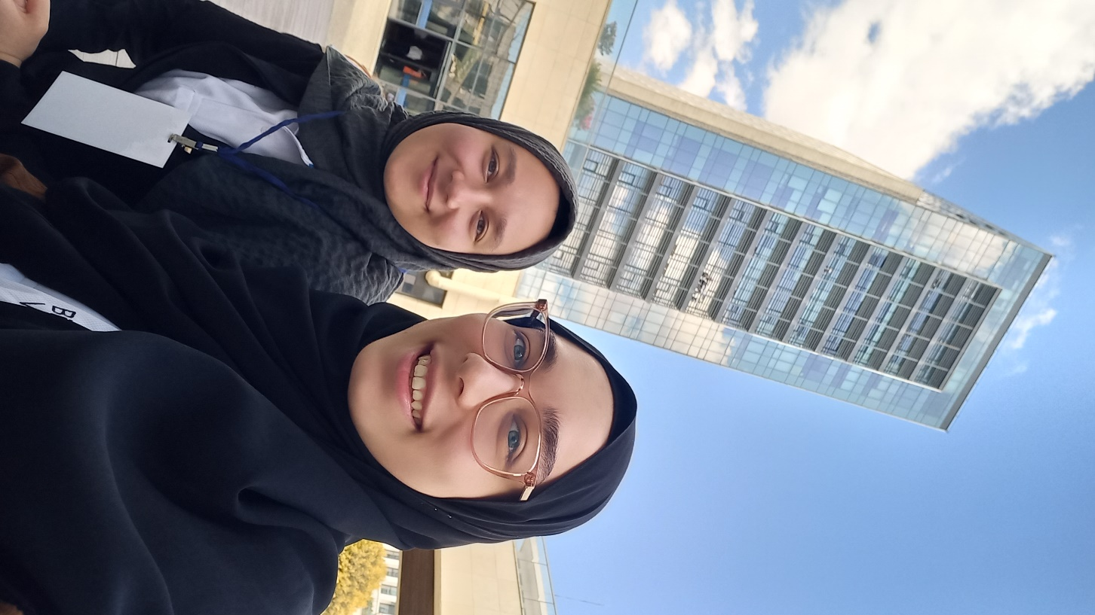
EKİBİMİZ
Takım Kaptanı:
ESMA NUR PEHLİVANOĞLU
ODTÜ İstatistik Mezunu olarak takım araştırmalarını
yürütmek ve yönetmekten sorumludur.
Üye:
AYŞE NUR PEHLİVANOĞLU
ODTÜ Elektrik Elektronik Mühendisliği öğrencisi olarak
takıma mühendis bakış açısı sunmaktan ve proje
yürütümüne yardımdan sorumludur.

Slide 3

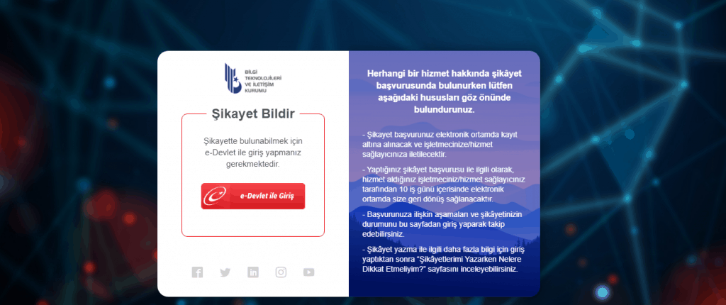
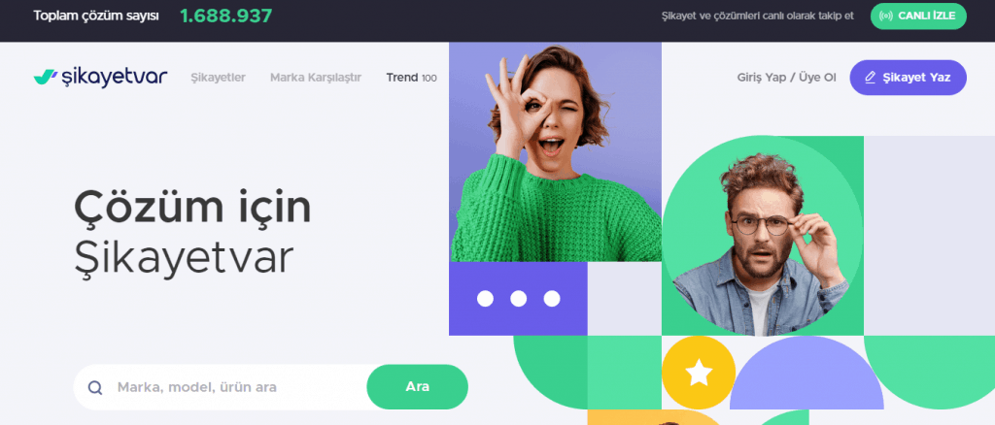
PROJENİN TANIMI
“İnsanların güvenini kaybetmektense para kaybetmeyi tercih ederim!”
Robert Bosch
Müşteri önce şikayetini veya geri bildirimini iletir, ardından şikâyete konu durum belgelendirilir ve şikâyet, işletmenin ilgili birimleri tarafından çözümlenmek üzere yolculuğuna başlar...
Bu sürece en basit haliyle şikâyet yönetimi denir.

Slide 4
PROJENİN SAĞLADIĞI ÇÖZÜM
Hedef kitle
Kurumsal Şirketler
Müşteri/ Tüketiciler
Çözüm
Basit ve Kullanışlı Arayüz
Gizlilik
Hızlı Geri Bildirim
Memnuniyet Bildirimi
ISO 10002 Müşteri Memnuniyeti Yönetim Sistemi Belgesi

Slide 5
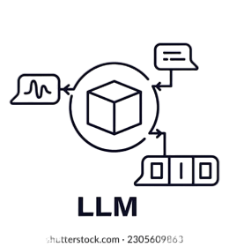









PROJE İŞ AKIŞI
Veri Toplama
Modeller
Ürün

Slide 6


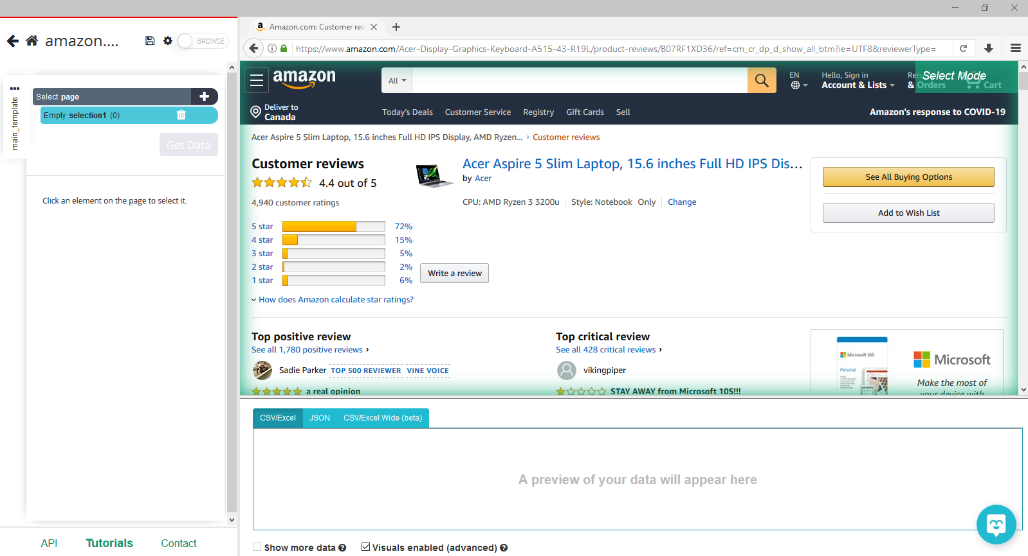
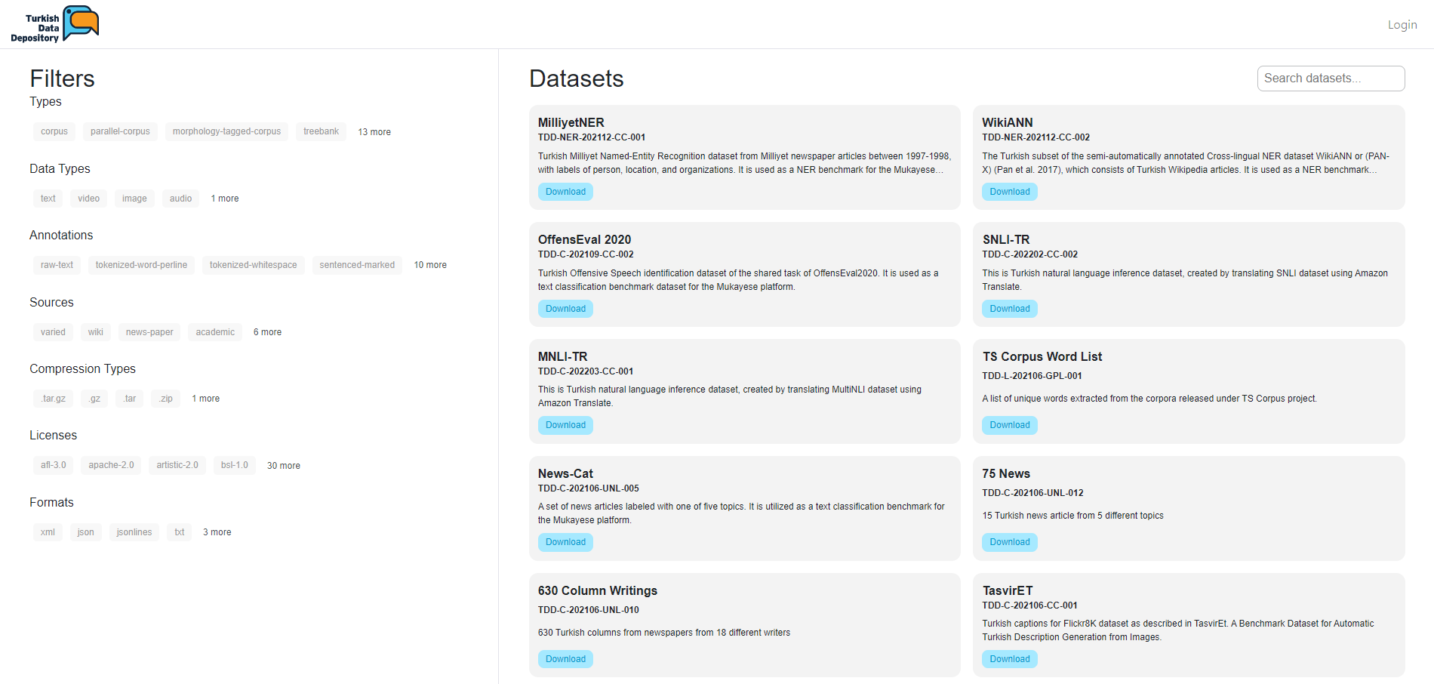



VERİ SETİ
Sentiment Analysis (Duygu Analizi)
NER (Varlık İsmi Tanıma)

Slide 7
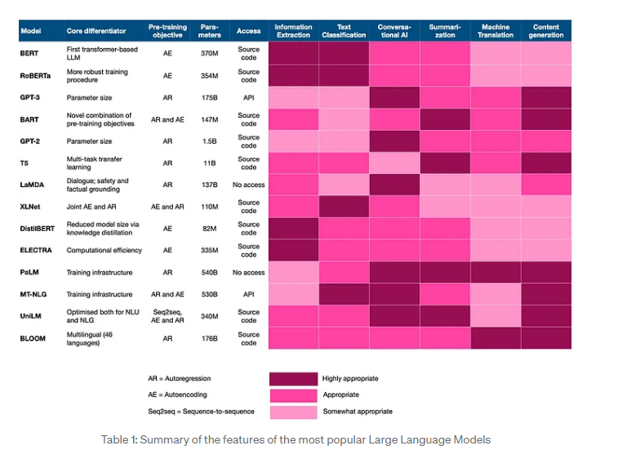
YÖNTEM VE TEKNİKLER
Veri Ön İşleme
Sözcüklere Ayırma,
Küçük Harfe Çevirme ,
Noktalama İşaretleri
Köklere Ayırma
işlemlerinin gerçekleştirilmesi
Modelleme
1) Klasik ML Yöntemleri
Naive-Bayes sınıflandırma modelleri, metinleri sınıflandırmak için kullanılan en yaygın algoritmadır.[1]
Doğrusal Destek Vektör Makinesi, geniş çapta en iyi metin sınıflandırma algoritmalarından biri olarak kabul edilir.[2]
2)
[1] https://www.analyticsvidhya.com/blog/2021/09/sentiment-classification-using-nlp-with-text-analytics/
[2] https://towardsdatascience.com/multi-class-text-classification-model-comparison-and-selection
[3] https://towardsdatascience.com/choosing-the-right-language-model-for-your-nlp-use-case

Slide 8
MODEL EĞİTİMİ VE DEĞERLENDİRME
Sentiment Analysis (Duygu Analizi)
NER (Varlık İsmi Tanıma)
Model | Accuracy
SVM | 0.800
Multinomial Naive Bayes | 0.833
bert-base-turkish-uncased | 0.832
electra-base-turkish-mc4-cased-discriminator | 0.827
distilbert-base-turkish-cased | 0.793
xlm-roberta-base | 0.776
xlnet-base-cased | 0.749
Gorengoz/bert-turkish-sentiment-analysis-cased | 0.846
Gorengoz/bert-turkish-sentiment-analysis-winvoker | 0.933
Model | F1-Skoru
Gorengoz/bert-based-Turkish-NER | 0.964
Gorengoz/bert-based-Turkish-NER-wikiann | 0.921

Slide 9
MODEL EĞİTİMİ VE DEĞERLENDİRME
Sentiment Analysis (Duygu Analizi)
NER (Varlık İsmi Tanıma)
Model | Accuracy
Multinomial Naive Bayes | 0.833
SVM | 0.800
bert-base-turkish-uncased | 0.832
electra-base-turkish-mc4-cased-discriminator | 0.827
distilbert-base-turkish-cased | 0.793
xlm-roberta-base | 0.776
xlnet-base-cased | 0.749
Gorengoz/bert-turkish-sentiment-analysis-cased | 0.846
Gorengoz/bert-turkish-sentiment-analysis-winvoker | 0.933
Model | F1-Skoru
Gorengoz/bert-based-Turkish-NER | 0.964
Gorengoz/bert-based-Turkish-NER-wikiann | 0.921

Slide 10
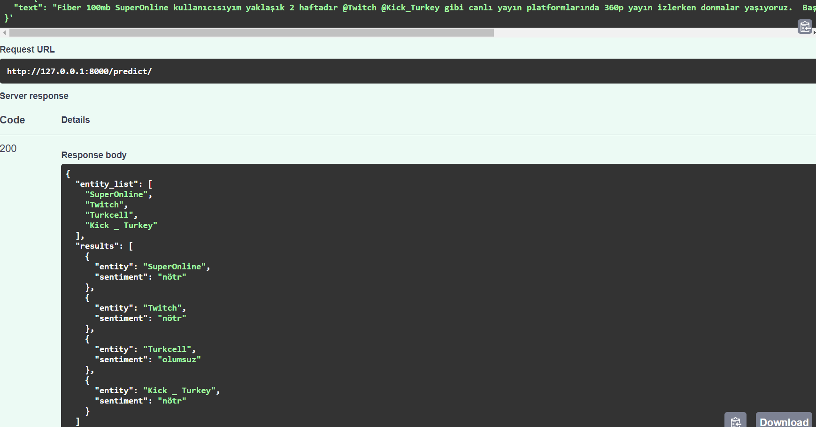
SONUÇLAR

Slide 11
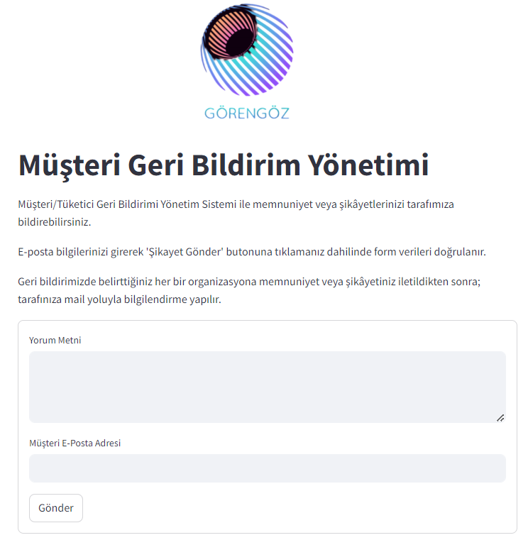
SONUÇLAR

Slide 12
PROJE YOL HARİTASI
Girişim
Entegre Sistem
Uygulama Geliştirme
Müşteri Geri Bildirimini Alma

Slide 13
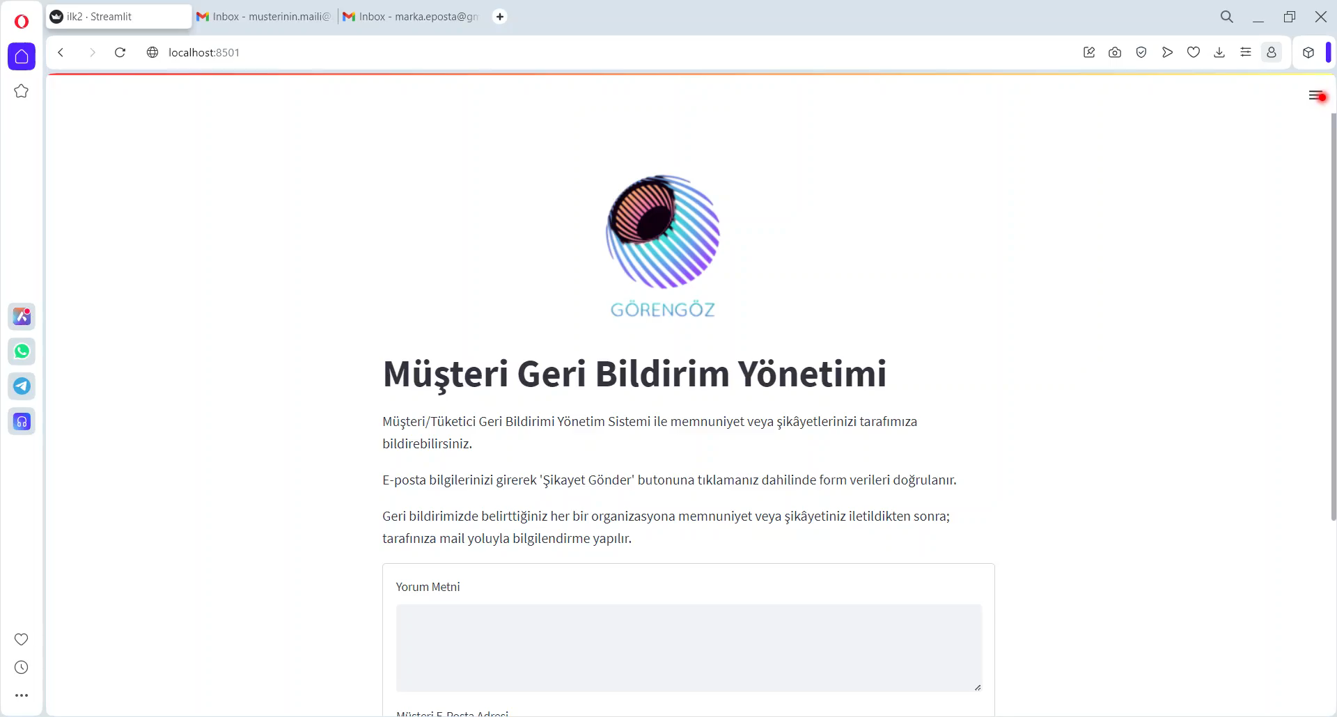
DEMO VİDEO

Slide 14

TEŞEKKÜRLER
https://github.com/esmanp
https://huggingface.co/Gorengoz

